Slide 1
Ang Pagbabago sa Europa at Paglakas ng Simbahan Noong Gitnang Panahon

Slide 2
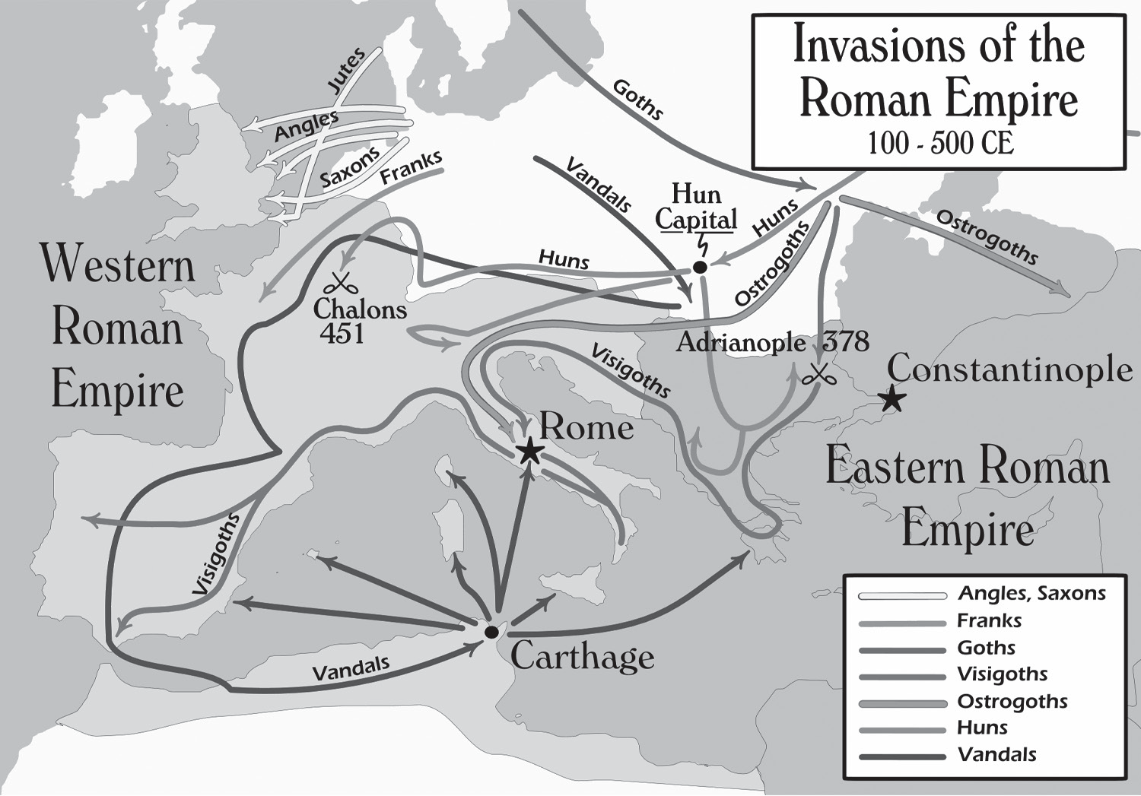
Ang Paghina at Pagbagsak ng Imperyong Romano
Ang pananalakay sa mga hanggahan ng imperyo ay naging pangkaraniwan sa pagwawakas ng ikalawang dantaon. Dahil dito, dinoble ng imperyo ang puwersa upang mahadlangan ang mga ganitong pagbabanta na naging daan upang malimas ang pera ng bayan.
Nagsimula ang krisis sa ekonomiya ng imperyo. Kasabay nito ang suliranin sa kahirapan at kawalan ng trabaho.
User:MapMaster, CC BY-SA 2., via Wikimedia Commons

Slide 3
Ang Paghina at Pagbagsak ng Imperyong Romano
Nagsimulang humina ang kalakalan kasunod ng pagkawasak sa kaayusang pampolitika. Ang kapangyarihang pampolitika ay hawak ng emperador ngunit siya mismo ay hawak ng militar.
Mula 192 CE hanggang 284 CE, itinalaga ng mga hukbo ang 28 emperador na sunod-sunod na napatay.
Sa panahong ito, nanaig ang kaguluhang pampolitika. Ang patuloy na pagbaba ng ekonomiya ay nakaapekto sa halos lahat na bahagi ng imperyo.
User:MapMaster, CC BY-SA 2., via Wikimedia Commons

Slide 4
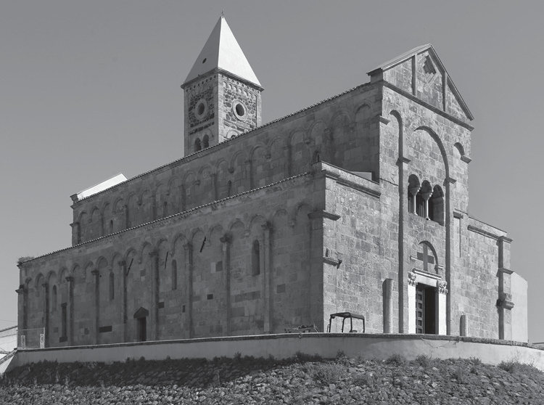
Ang Paglakas ng Kapangyarihan ng Simbahang Katoliko at ang Pagkakatatag ng Banal na Imperyong Romano
Nagkaroon ng malaking impluwensiya ang Simbahang Katoliko sa Gitnang Panahon. Sa unang bahagi ng panahong ito, ang mga tao sa Europa ay nagsisikap na makaahon sa kaguluhang dulot ng pagbagsak ng imperyo.
Nagkaugnay ang tradisyon ng mga pangkat etnikong Aleman, Romano, at Kristiyano at nabuo ang isang bagong sibilisasyon.
Sa paghubog ng bagong kultura, ang Simbahang Katoliko ay nagsilbing isang malakas na puwersa sa pag-uugnay ng mga Romano at mga barbarong Aleman. Maraming Aleman ang yumakap sa Kristiyanismo dahil sa pagsisikap ng mga misyonero.
Sailko, CC BY 3.0, via Wikimedia Commons

Slide 5
Ang Paglakas ng Kapangyarihan ng Simbahang Katoliko at ang Pagkakatatag ng Banal na Imperyong Romano
Ang Simbahang Katoliko ay naging pangunahing institusyon sa Gitnang Panahon. Nakasentro ito sa Rome at bagaman watak-watak ang lipunan at pamahalaan, binigkis nito ang mga tao.
Ang Simbahang Katoliko ang naging kanlungan ng mga tao. Sa maraming pagkakataon, nakialam sila sa pagpapasiya ng pamahalaan. Dahil sa kawalan ng pag-asa na manumbalik ang matiwasay na pamumuhay umasa na lamang ang mga Romano sa Simbahang Katoliko para sa kanilang kaligtasan.
Sailko, CC BY 3.0, via Wikimedia Commons

Slide 6
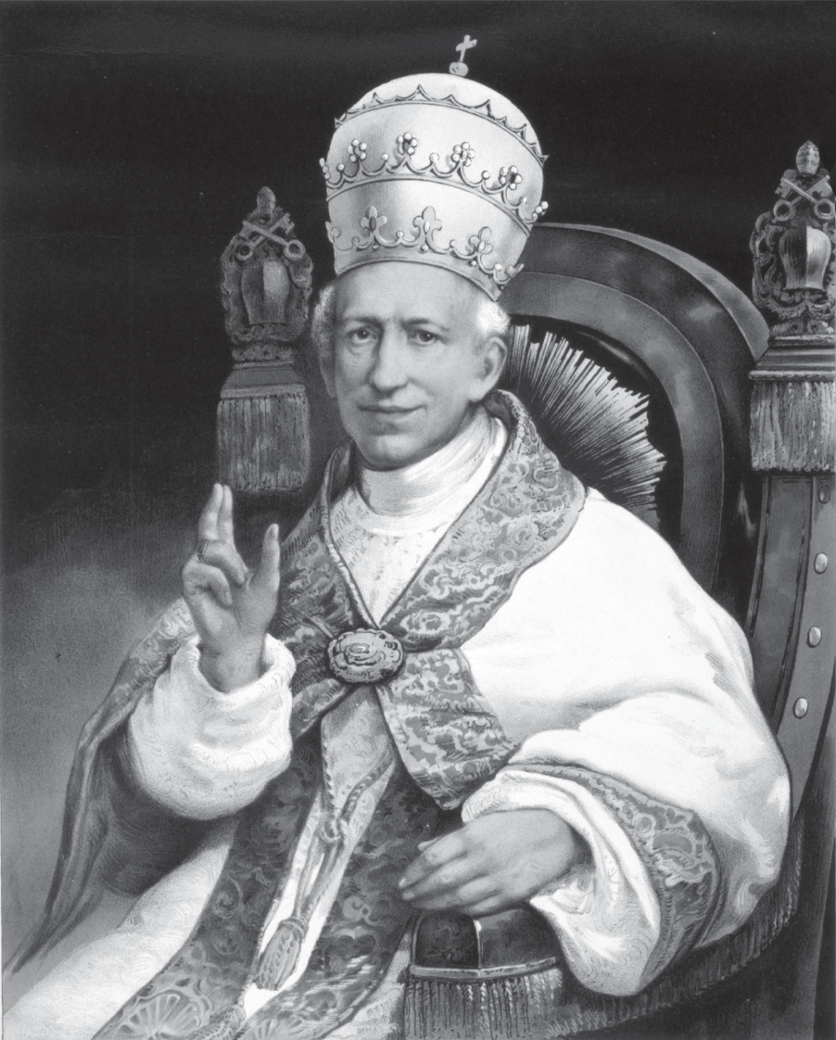
Ang Kapangyarihan ng Kapapahan o Papacy
Ang Santo Papa ang nagsisilbing pangkalahatang pinuno ng Simbahang Katoliko. Ang tanggapan at dangal ng papa sa Rome, at kung paano niya pinamahalaan ang Simbahang Katoliko bilang pinakamataas na pinuno ay tinatawag na papacy o kapapahan.
Pinaniniwalaang ang kapangyarihan ng papa ay nagmula kay San Pedro na pinuno ng Apostoles.
Ang papa ang gumaganap sa tungkuling ehekutibo, lehislatibo, at hudikatura ng Simbahang Katoliko. Ilan lamang sa kaniyang gawain ay ang pagpapalabas ng mga kautusan tungkol sa doktrinang Kristiyano, pagtatakda ng mga banal na araw at araw ng pangilin, at pagsasaayos sa mga ritwal na panrelihiyon.
Authentic portrait from the Vatican album of the Ecumenical Council., Public domain, via Wikimedia Commons

Slide 7
Ang Kapangyarihan ng Kapapahan o Papacy
Nagtatatag din siya ng mga diyosesis (diocese), humihirang ng mga obispo, kumokontrol sa mga ordeng panrelihiyon, namamahala sa mga misyon, nagtatatag at nangangasiwa ng mga unibersidad, at nagsasagawa ng mga seremonya para sa pagiging santo.
Bumuo ang Simbahang Katoliko ng isang batas na tinawag na Batas Canon. Ito ay kalipunan ng mga batas tungkol sa mga aral ng Kristiyanismo, kaasalan, at moralidad ng mga pari. Ang sinumang sumuway sa batas na ito ay pinarurusahan ng simbahan.
Ipinahayag ni Papa Innocent III na ang papa ang pinakamataas sa lahat ng pinuno sa Europa. Ang mga hari at maharlika ay pawang tagapaglingkod lamang ng simbahan samantalang ang Santo Papa ay may karapatang manghimasok sa pamamalakad ng mga hari.
Authentic portrait from the Vatican album of the Ecumenical Council., Public domain, via Wikimedia Commons

Slide 8
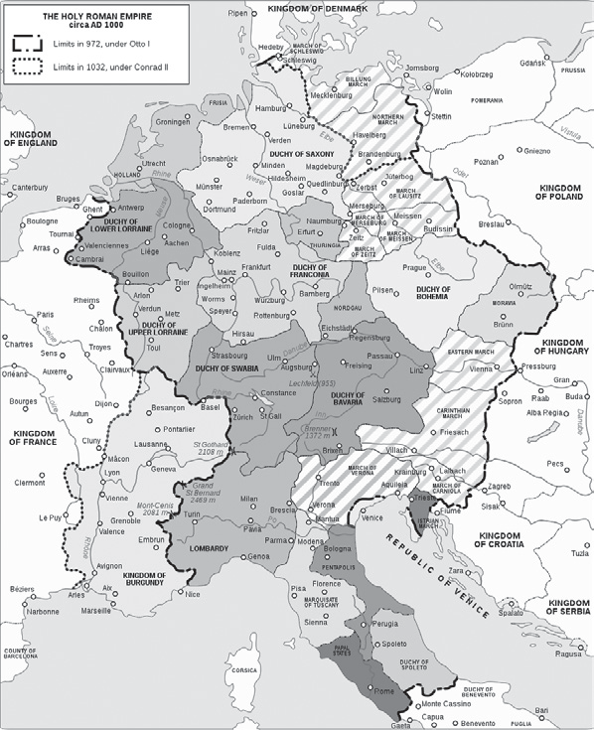
Ang Banal na Imperyong Romano (Holy Roman Empire)
Ang malakas at matatag na kapangyarihan ng Kapapahan ang nagbigay daan upang maitatag ang imperyong tinawag na Banal na Imperyong Romano. Ang Banal na Imperyong Romano ay isang multi-etnikong mga teritoryo sa Gitnang Europa na nabuo noong Gitnang Panahon.
Ang pinakamalaking teritoryo ng imperyo pagkaraan ng 962 ay ang Silangang Francia, kasama rin nito ang Kaharian ng Bohemia, ang Kaharian ng Burgundy, ang Kaharian ng Italy, at maraming iba pang mga teritoryo.
Humina at tuluyang nawasak ang imperyo noong 1806 nang tuluyang binitiwan ni Emperador Francis II ang Banal na Imperyong Romano bilang pagbibigay-pugay at pakikipagtulungan kay Napoleon I.
Holy Roman Empire 1000 map-fr.svg: Sémhurderivative work: OwenBlacker | Discussion, CC BY-SA 3.0 via Wikimedia Commons

Slide 9
Ang Banal na Imperyong Romano (Holy Roman Empire)
Pinuno/ Emperador | Mga Gawaing Nagpalakas at Nagpalawak sa Kapangyarihan ng Simbahan
Charles Martel (732 CE) Malakas na pinuno ngunit hindi naging hari. | Tinalo niya ang mga Muslim sa labanan sa Tours. Itinaguyod niya ang gawain ni Saint Boniface, isang nangungunang misyonero na nagtagumpay na gawing Kristiyano ang Alemanya.
Pepin the Short (751) Haring Carolingian | Pinamunuan ang sandatahang lakas na nagbanta sa kapapahan. Isinalin ni Pepin ang mga estado at teritoryo ng Lombard sa kapapahan.
Charlemagne the Great (768 CE) Hari ng Franks at Lombards (768–814 CE), unang emperador (800–814 CE) ng Banal na Imperyong Romano o Holy Roman Empire | Pinrotektahan ni Charlemagne ang kapakanan ng papa at winakasan ang pag-aalsa laban dito. Itinanghal na unang hari at kinoronahan ni Papa Leo III. Siya ang kaunaunahang emperador ng Banal na Imperyong Romano.

Slide 10
Ang Banal na Imperyong Romano (Holy Roman Empire)
Pinuno/ Emperador | Mga Gawaing Nagpalakas at Nagpalawak sa Kapangyarihan ng Simbahan
Otto I roman numeral (963 CE) Isang masigasig at matalinong militar na ginamit ang kapangyarihan at pananampalataya upang pamunuan ang imperyo. | Ginawa niya ang kasulatang Diploma Ottonianum na nagsasaad na magiging tagapagtanggol ng mga lupain ng Santo Papa ang emperador. Kinuha niya ang suporta ng mga obispo, abbot, at ang mga pinuno ng mga monasteryo sa pagtatag ng isang makapangyarihang imperyo. Siya ang ikalawang emperador ng Banal na Imperyong Romano.

Slide 11
Ang Krusada
Ang krusada ay serye ng labanang panrelihiyon sa pagitan ng mga Kristiyanong mula sa Kanlurang Europa laban sa mga Seljuk Turk o mga Muslim. Layunin ng mga Kristiyano ang pagbawi ng Jerusalem mula sa kamay ng mga Muslim.
Pagsapit ng ikapitong siglo, sinakop ng mga Arabong Muslim ang Jerusalem at Palestine. Bagama’t magkakaiba ang relihiyon, hinayaan ng mga Muslim na magtungo at sumamba ang mga Kristiyano sa Jerusalem. Ang tangi lamang kondisyon ng mga Muslim sa mga Kristiyano ay sumunod sa mga batas at magbayad ng karampatang buwis. Naging makapangyarihan ang mga Seljuk Turk noong ika-11 siglo at kanilang pinalitan ang mga Arabo bilang pinuno ng mga Muslim.
Sa pangambang tuluyang masakop ang Byzantine ng mga Muslim, humingi ng tulong si Emperador Alexius I kay Papa Urban II na magpadala ng hukbo na magpapalaya sa mga lupaing nasakop ng mga Muslim. Sinang-ayunan ni Papa Urban II ang kahilingan dahil sa kagustuhan niyang maibalik sa mga Kristiyano ang Banal na Lupain ng Jerusalem. Ibig din niyang magkaisa ang mga tao upang labanan ang mga mananakop na Muslim.

Slide 12
Ang Krusada
Sa panawagan ni Papa Urban II, marami ang nagkainteres na sumama sa krusada sa iba’t ibang kadahilanan:
    Pinaniniwalaang magagantimpalaan ng kapatawaran sa kanilang mga kasalanan ang lumahok sa krusada.
    Nagkaroon ng interes ang marami dahil makakukuha sila ng mga bagay at yaman mula sa lupang pupuntahan.
    Mabibigyan ng fief o lupa ang mga walang lupa at mapalaya ang mga alipin mula sa kanilang panginoong maylupa.
Nabigo ang lahat ng mga krusada ng mga Kristiyano. Hindi nila nabawi ang Banal na Lupain sa kamay ng mga Turkong Muslim. Ang tagumpay ng unang krusada ay saglit lamang dahil muling naagaw ng mga Muslim ang Banal na Lupain pagkaraan nang halos isang siglo. Bigo man ang mga krusada, itinuro naman nito sa Europa ang maraming bagay.

Slide 13
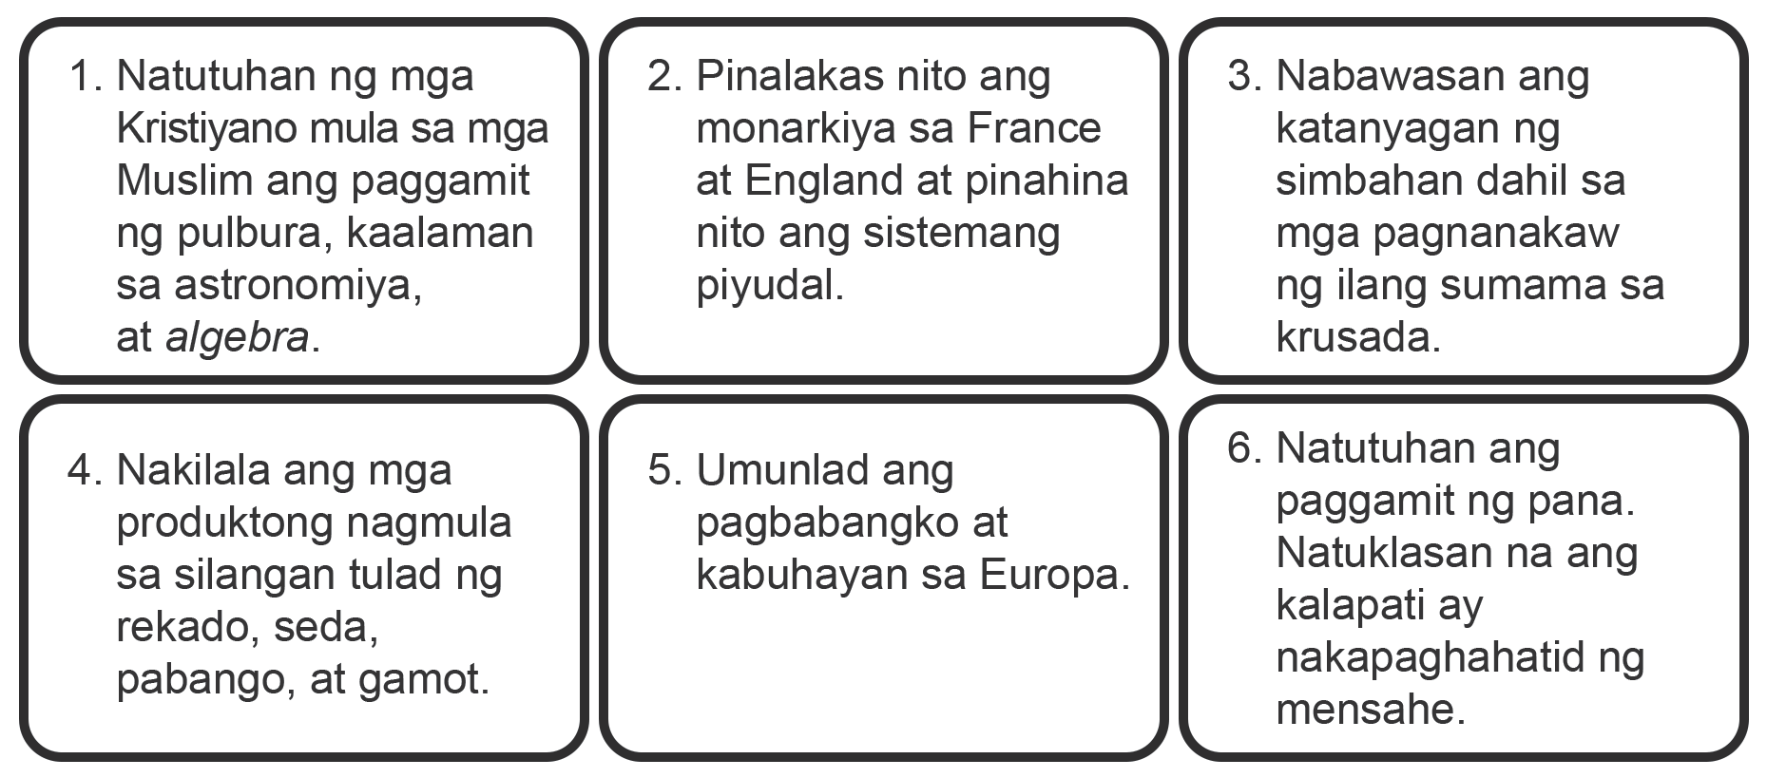
Epekto ng Krusada sa mga mamamayan ng Europa noong Gitnang Panahon

Slide 14
Pagsasanay
I. Panuto: Isulat ang Tama kung ang pangungusap ay tama o Mali kung hindi ito wasto.
  Naging madali sa mga krusador ang pagbawing muli sa Banal na Lungsod.
  Tinawag na Banal na Imperyong Romano ang imperyo ng Silangang Europa.
  Ang krusada ay tinatawag na banal na labanan ng mga Kristiyano at Muslim.
  Ang walang tigil na pagsalakay ng mga barbaro ang pangunahing dahilan ng pagbagsak ng Imperyong Romano.
  Ang Batas Canon ng Simbahang Katoliko ay ipinatutupad hindi lamang sa mga ordinaryong mamamayan kun di pati na rin sa mga pari at hari ng Europa.

Slide 15
Susi sa Pagwawasto
1. Mali
2. Mali
3. Tama
4. Tama
5. Tama

